Slide 1
Principios Básicos de
Principios Básicos de la Biblia
Estudio 6: Dios y el Mal
Notes:
6 (1)

Slide 2
www.biblebasicsonline.com www.carelinks.net
Email: info@carelinks.net

Slide 3
6.1 Dios y el Mal
Notes:
6.1 (3)

Slide 4
Dios tiene el 100% de poder. No hay dualismo
Yo soy Yahvéh, y ninguno más hay; no hay Dios fuera de mí… para que se sepa desde el nacimiento del sol, y hasta donde se pone, que no hay más que yo; yo Yahvéh, y ninguno más que yo, que formo la luz y creo las tinieblas, que hago la paz y creo la adversidad. Yo Yahvéh soy el que hago todo esto. Isaías 45:5-7
Notes:
6.1 (4)

Slide 5
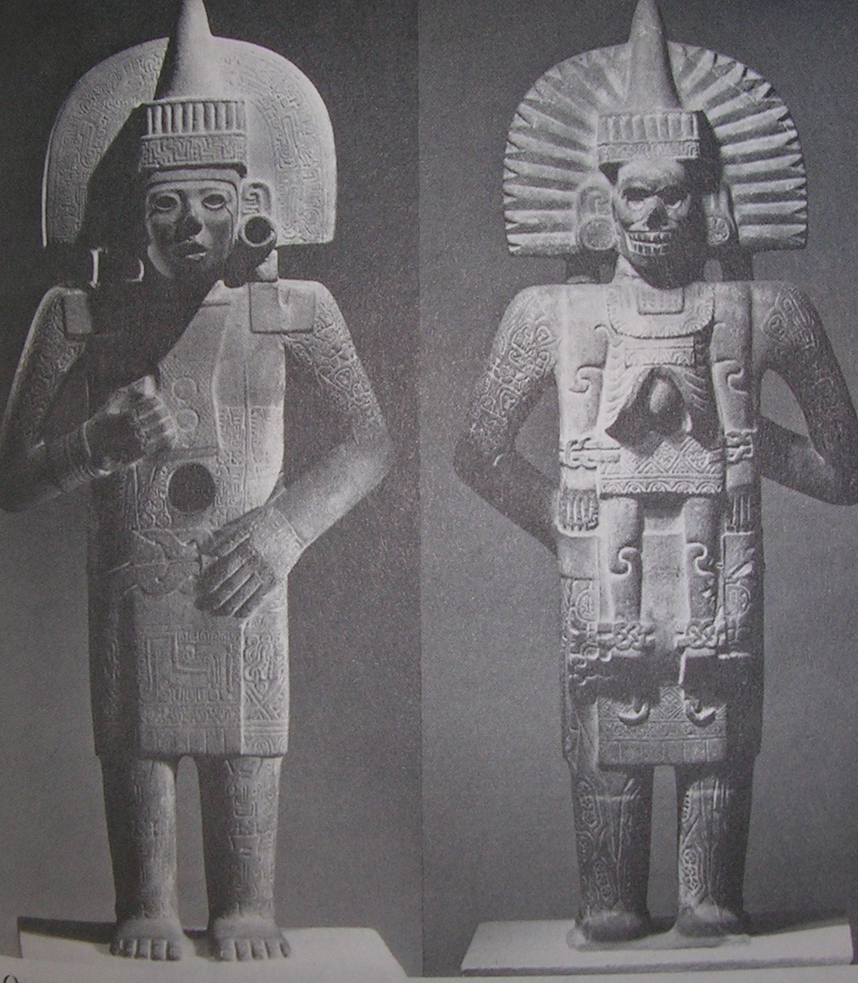
Notes:
6.1 (5)

Slide 6
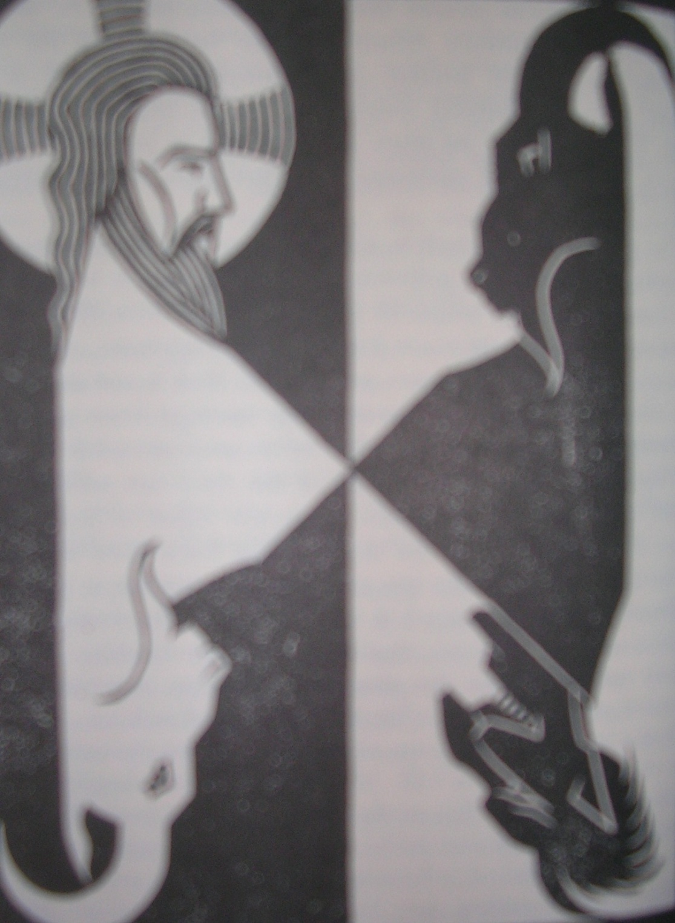
Notes:
6.1 (6)

Slide 7
Amós 3:6 ¿Se tocará la trompeta en la ciudad, y no se alborotará el pueblo? ¿Habrá algún mal en la ciudad, el cual Yahvéh no haya hecho?
Miqueas 1:12 Porque los moradores de Marot anhelaron ansiosamente el bien; pues de parte de Yahvéh el mal había descendido hasta la puerta de Jerusalén.
Notes:
6.1 (7)

Slide 8
Éxodo 4:11 Y Yahvéh le respondió: ¿Quién dio la boca al hombre? ¿o quién hizo al mudo y al sordo, al que ve y al ciego? ¿No soy yo Yahvéh?
Job 1:21; 2:10 Y dijo: ‘Desnudo salí del vientre de mi madre, y desnudo volveré. Yahvéh dio, y Yahvéh quitó; sea el nombre de Yahvéh bendito’… Y él le dijo: ‘Como suele hablar cualquiera de las mujeres fatuas, has hablado. ¿Qué? ¿Recibiremos de Dios el bien, y el mal no lo recibiremos?’ En todo esto no pecó Job con sus labios.
Notes:
6.1 (8)

Slide 9
Heb. 12: 6-11 Porque el Señor al que ama, disciplina, y azota a todo el que recibe por hijo. Si soportáis la disciplina, Dios os trata como a hijos; porque ¿qué hijo es aquel a quien el padre no disciplina? Pero si se os deja sin disciplina, de la cual todos han sido participantes, entonces sois bastardos, y no hijos. Por otra parte, tuvimos a nuestros padres terrenales que nos disciplinaban, y los venerábamos. ¿Por qué no obedeceremos mucho mejor al Padre de los espíritus, y viviremos? Y aquellos, ciertamente por pocos días nos disciplinaban, como a ellos les parecía, pero éste para lo que nos es provechoso, para que participemos de su santidad. Es verdad que ninguna disciplina al presente parece ser causa de gozo, sino de tristeza; pero después da fruto apacible de justicia a los que en ella han sido ejercitados.
Notes:
6.1 (9)

Slide 10
Dios es mayor que ‘Satanás’; los adversarios nos ayudan a la salvación
1Cor. 5:5 El tal sea entregado a Satanás para la destrucción de la carne, a fin de que el espíritu sea salvo en el día del Señor.
1Tim. 1:20 De los cuales son Himeneo y Alejandro, a quienes entregué a Satanás para que aprendan a no blasfemar.
Notes:
6.1 (10)

Slide 11
Romanos 6:23 Porque la paga del pecado es muerte, mas la dádiva de Dios es vida eterna en Cristo Jesús Señor nuestro.
Notes:
6.1 (11)

Slide 12
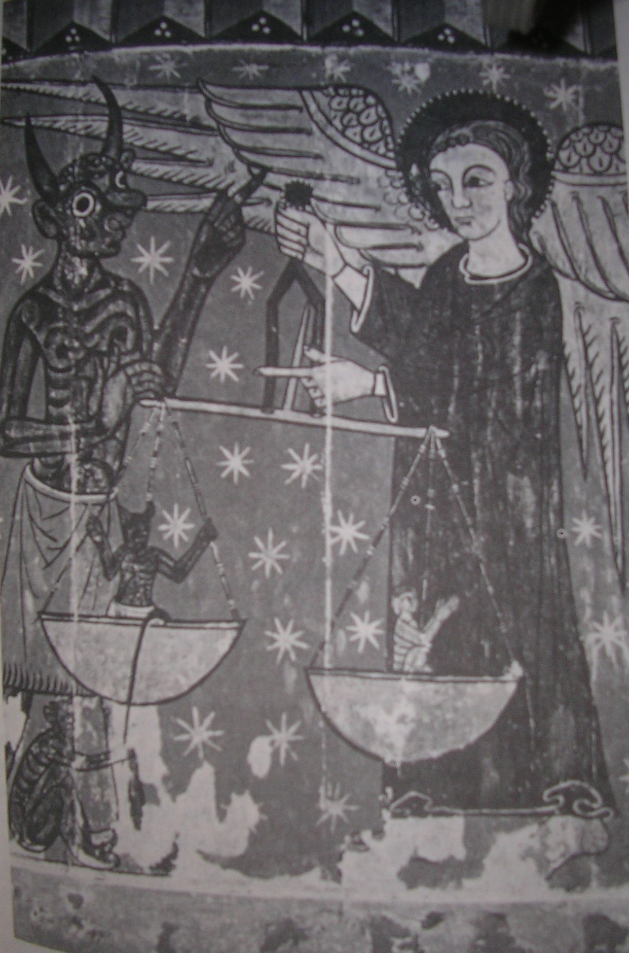
Notes:
6.1 (12)

Slide 13
El pecado viene de dentro
Marcos 7:15,21-23 Nada hay fuera del hombre que entre en él, que le pueda contaminar; pero lo que sale de él, eso es lo que contamina al hombre… Porque de dentro, del corazón de los hombres, salen los malos pensamientos, los adulterios, las fornicaciones, los homicidios, los hurtos, las avaricias, las maldades, el engaño, la lascivia, la envidia, la maledicencia, la soberbia, la insensatez. Todas estas maldades de dentro salen, y contaminan al hombre.
Notes:
6.1 (13)

Slide 14
Génesis 8:21 Dijo Yahvéh en su corazón: No volveré más a maldecir la tierra por causa del hombre; porque el intento del corazón del hombre es malo desde su juventud”.
Notes:
6.1 (14)

Slide 15
Santiago 1:13-15 Cuando alguno es tentado, no diga que es tentado de parte de Dios, porque Dios no puede ser tentado por el mal, ni él tienta a nadie; sino que cada uno es tentado, cuando de su propia concupiscencia es atraído y seducido. Entonces la concupiscencia, después que ha concebido, da a luz el pecado; y el pecado, siendo consumado, da a luz la muerte.
Notes:
6.1 (15)

Slide 16
Romanos 7:15-18 Pero lo que hago, no lo entiendo; pues no hago lo que quiero, sino lo que aborrezco, eso hago. Y si lo que no quiero, esto hago, apruebo que la ley es buena. De manera que ya no soy yo quien hace aquello, sino el pecado que mora en mí. Y yo sé que en mí, esto es, en mi carne, no mora el bien; porque el querer el bien está en mí, pero no el hacerlo.
Notes:
6.1 (16)

Slide 17
Romanos 7:19-23 Porque no hago el bien que quiero, sino el mal que no quiero, eso hago. Y si hago lo que no quiero, ya no lo hago yo, sino el pecado que mora en mí. Así que, queriendo yo hacer el bien, hallo esta ley: que el mal está en mí. Porque según el hombre interior, me deleito en la ley de Dios; pero veo otra ley en mis miembros, que se rebela contra la ley de mi mente, y que me lleva cautivo a la ley del pecado que está en mis miembros.
Notes:
6.1 (17)

Slide 18
Jeremías 17:9 Engañoso es el corazón más que todas las cosas, y perverso; ¿quién lo conocerá?
Jer. 18:12 Y dijeron: Es en vano; porque en pos de nuestros ídolos iremos, y haremos cada uno el pensamiento de nuestro malvado corazón.
Ef. 4:18 Teniendo el entendimiento entenebrecido, ajenos de la vida de Dios por la ignorancia que en ellos hay, por la dureza de su corazón.
Notes:
6.1 (18)

Slide 19
Salmos 119:11 En mi corazón he guardado tus dichos, para no pecar contra ti.
Notes:
6.1 (19)

Slide 20
La palabra “Satanás” en la Biblia
Notes:
6.1 (20)

Slide 21
1 Reyes 11:14 Yahvéh suscitó un adversario a Salomón: Hadad edomita.
1 Reyes 11:23 Dios también levantó por adversario contra Salomón a Rezón hijo de Eliada.
Notes:
6.1 (21)

Slide 22
2 Samuel 24:1 Volvió a encenderse la ira de Yahvéh contra Israel, e incitó a David contra ellos a que dijese: Ve, haz un censo de Israel y de Judá”.
1 Crónicas 21:1 Pero Satanás se levantó contra Israel, e incitó a David a que hiciese censo de Israel.
Notes:
6.1 (22)

Slide 23
Mateo 16:21-23 21 Desde entonces comenzó Jesús a declarar a sus discípulos que le era necesario ir a Jerusalén y padecer mucho de los ancianos, de los principales sacerdotes y de los escribas; y ser muerto, y resucitar al tercer día. Entonces Pedro, tomándolo aparte, comenzó a reconvenirle, diciendo: Señor, ten compasión de ti; en ninguna manera esto te acontezca. Pero él, volviéndose, dijo a Pedro: ¡Quítate de delante de mí, Satanás! Me eres tropiezo, porque no pones la mira en las cosas de Dios, sino en las de los hombres.
Notes:
6.1 (23)

Slide 24
La palabra “Diablo” en la Biblia
Notes:
6.1 (24)

Slide 25
Juan 6:70,71 Jesús les respondió: ¿No os he escogido yo a vosotros los doce, y uno de vosotros es diablo? Hablaba de Judas Iscariote, hijo de Simón; porque éste era el que le iba a entregar, y era uno de los doce.
1Tim.3:11 Las mujeres asimismo sean honestas, no calumniadoras, sino sobrias, fieles en todo.
Tito 2:3 Las ancianas asimismo sean reverentes en su porte; no calumniadoras.
Notes:
6.1 (25)

Slide 26
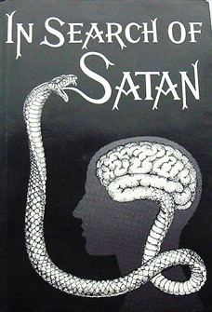
El Diablo y el Pecado
Notes:
6.1 (26) En Busca de Satanás

Slide 27
Heb. 2:14,15 Así que, por cuanto los hijos participaron de carne y sangre, él también participó de lo mismo, para destruir por medio de la muerte al que tenía el imperio de la muerte, esto es, al diablo, y librar a todos los que por el temor de la muerte estaban durante toda la vida sujetos a servidumbre.
Notes:
6.1 (27)

Slide 28
Heb. 2:14 El que tiene el poder de la muerte, esto es, el diablo
Sant. 1:15 El pecado, siendo consumado, da a luz la muerte.
Notes:
6.1 (28)

Slide 29
Hebreos 2:14 Así que, por cuanto los hijos participaron de carne y sangre, él también participó de lo mismo, para destruir por medio de la muerte al que tenía el imperio de la muerte, esto es, al diablo
Romanos 8:3: Enviando a su Hijo en semejanza de carne de pecado y a causa del pecado, condenó al pecado en la carne
Notes:
6.1 (29)

Slide 30
Hebreos 2:14 el que tiene el poder de la muerte, esto es, el diablo
Romanos 6:23 la paga del pecado es muerte
Notes:
6.1 (30)

Slide 31
Hebreos 9:26; 2:14
En la consumación de los siglos, se presentó una vez para siempre por el sacrificio de sí mismo para quitar de en medio el pecado.
14 ...para destruir por medio de la muerte al que tenía el imperio de la muerte, esto es, al diablo
Notes:
6.1 (31)

Slide 32
1 Juan 3:5,8 Y sabéis que él apareció para quitar nuestros pecados, y no hay pecado en él.
La razón de que haya aparecido el Hijo de Dios fue para deshacer las obras del diablo.
Notes:
6.1 (32)

Slide 33
Génesis 3:1 Pero la serpiente era astuta, más que todos los animales del campo que Yahvéh Dios había hecho; la cual dijo a la mujer: ¿Con que Dios os ha dicho: No comáis de todo árbol del huerto?
Notes:
6.1 (33)

Slide 34
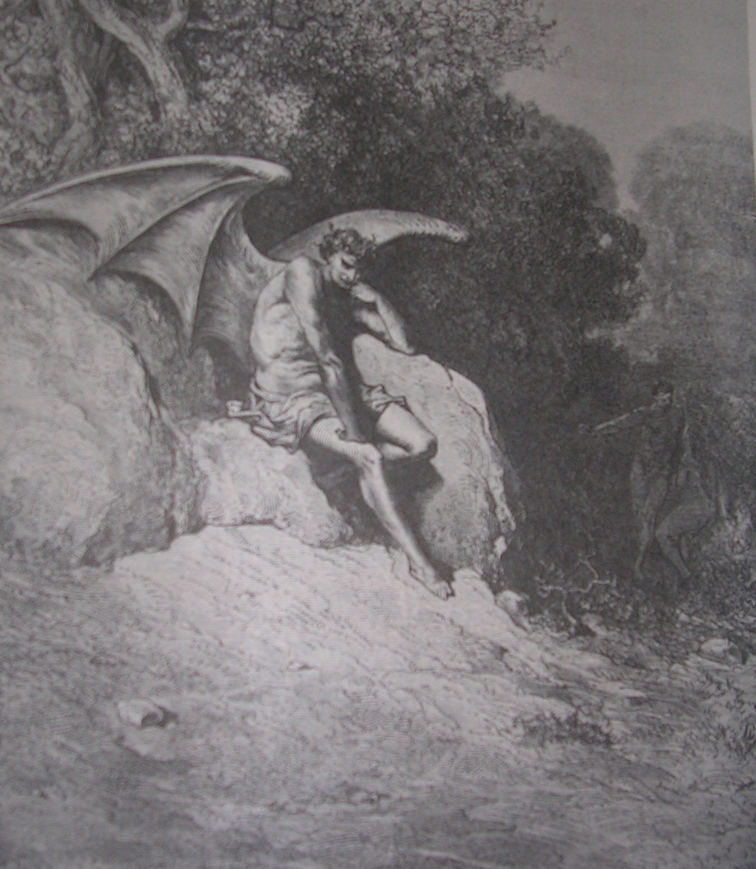
Notes:
6.1 (34)

Slide 35
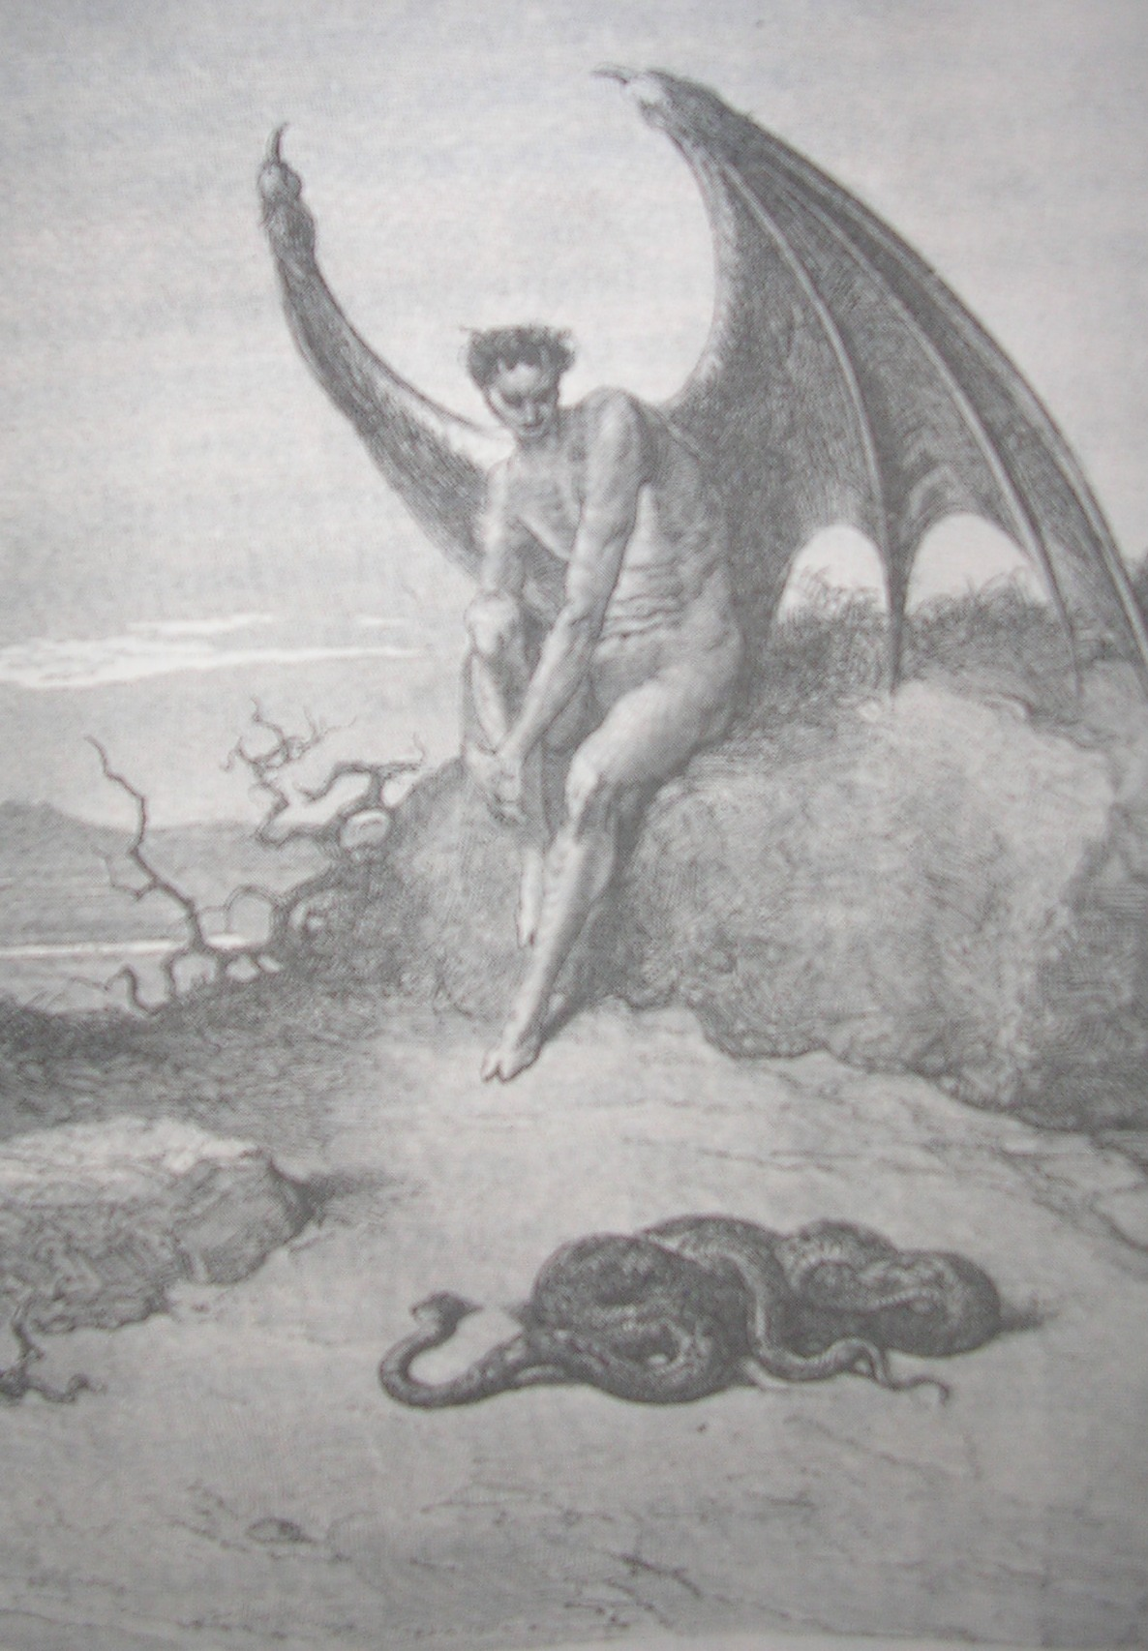
Notes:
6.1 (35)

Slide 36
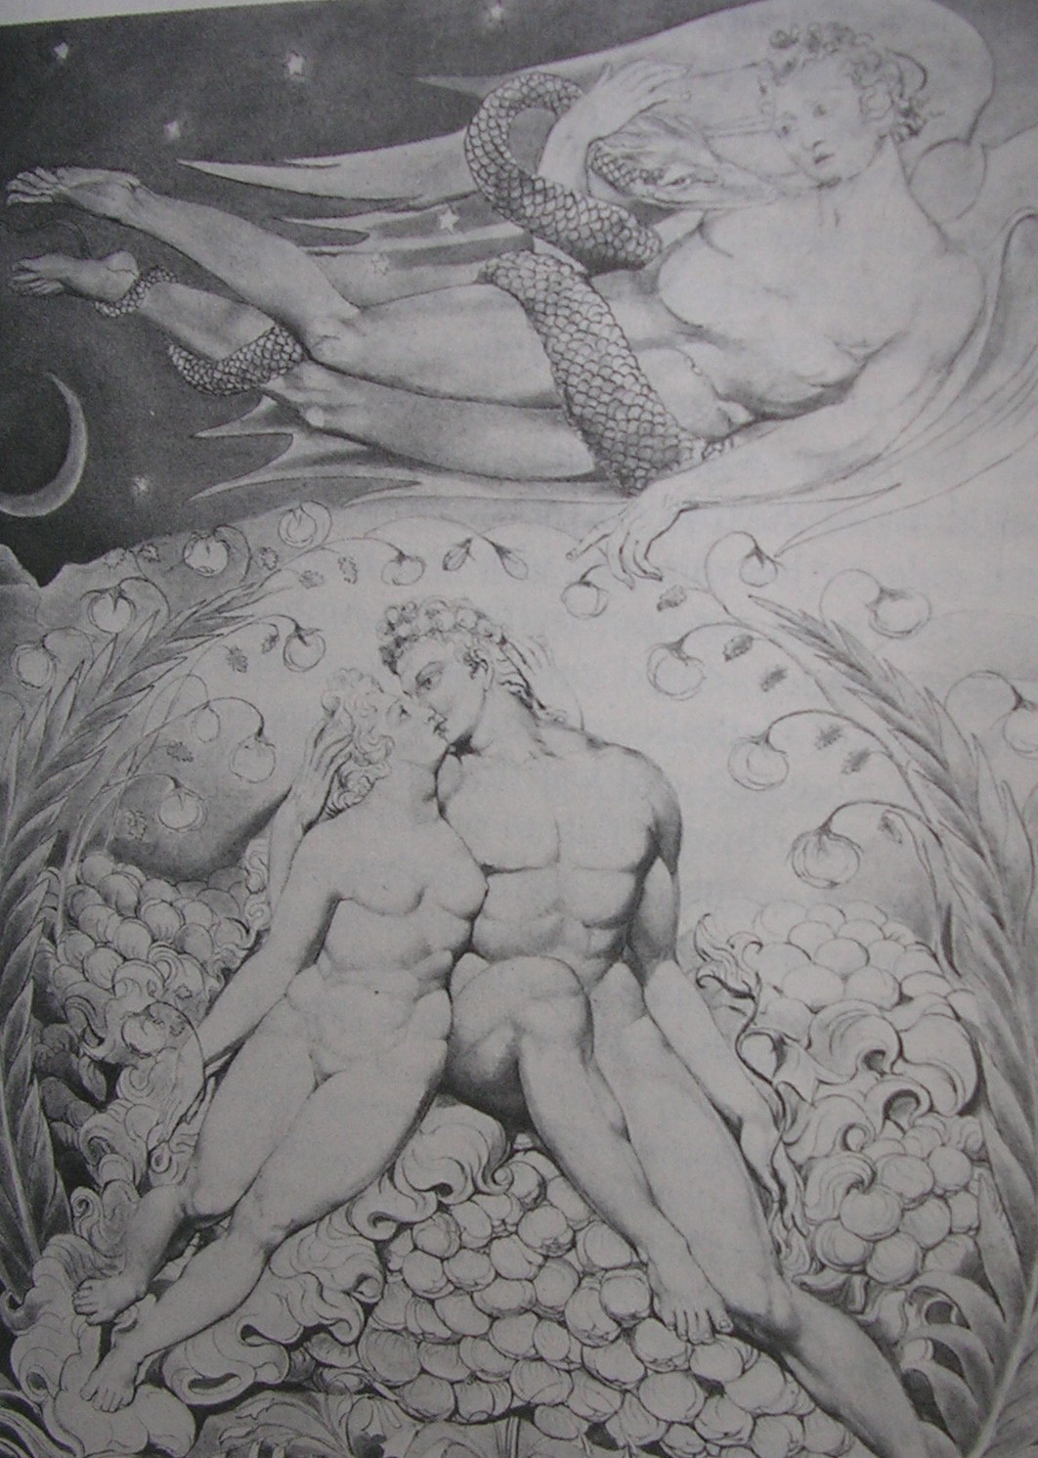
Notes:
6.1 (36)

Slide 37
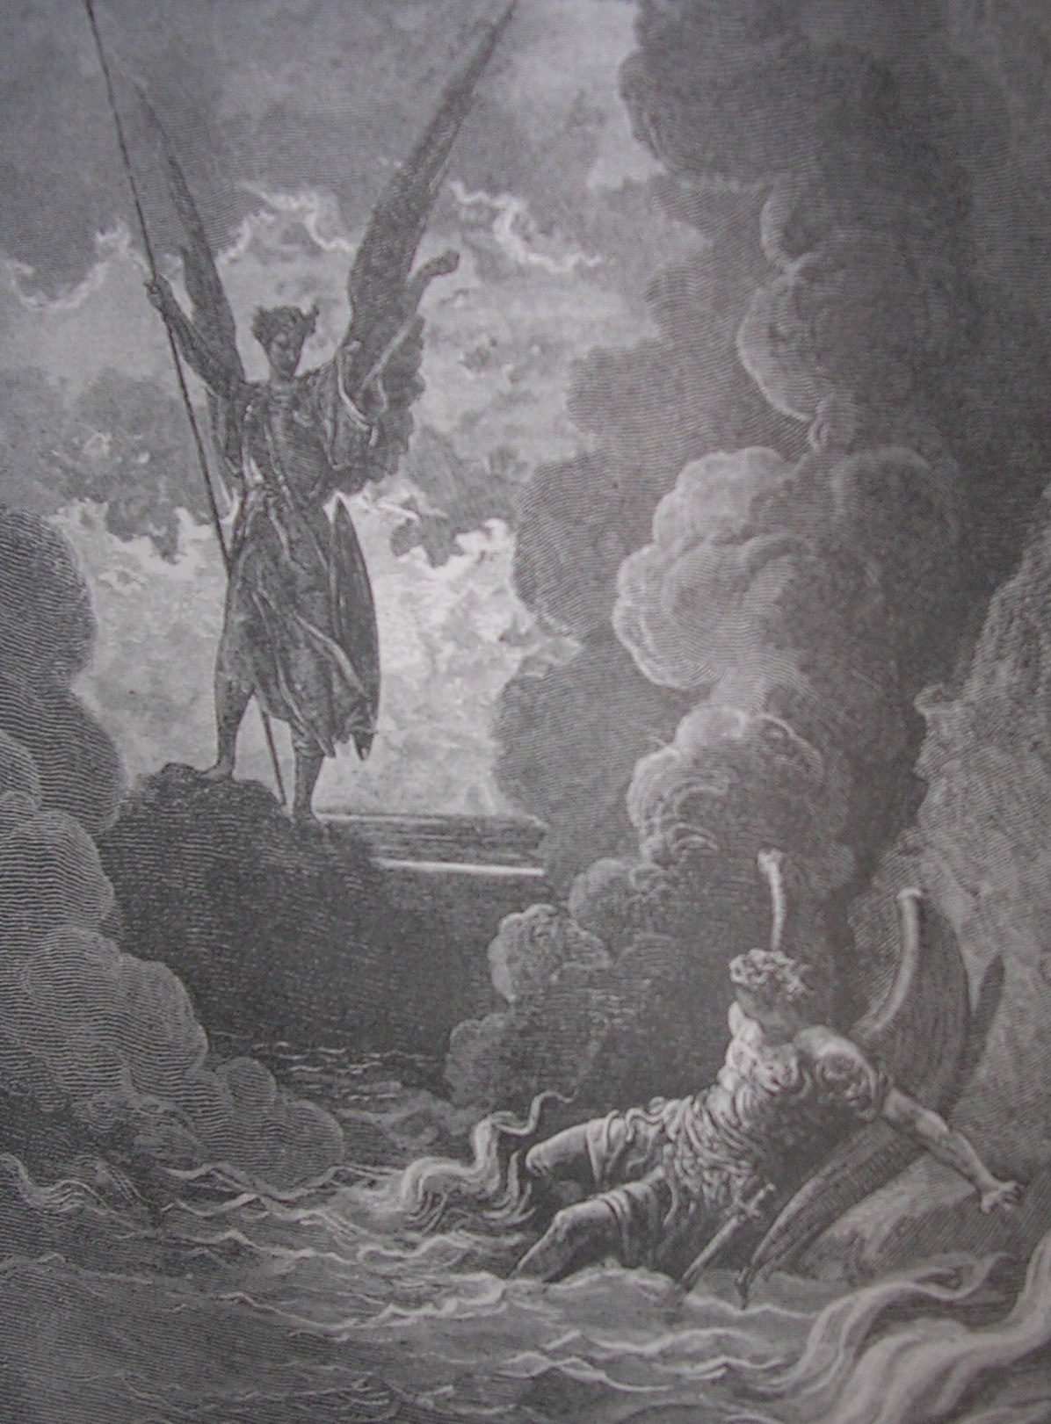
Notes:
6.1 (37)

Slide 38
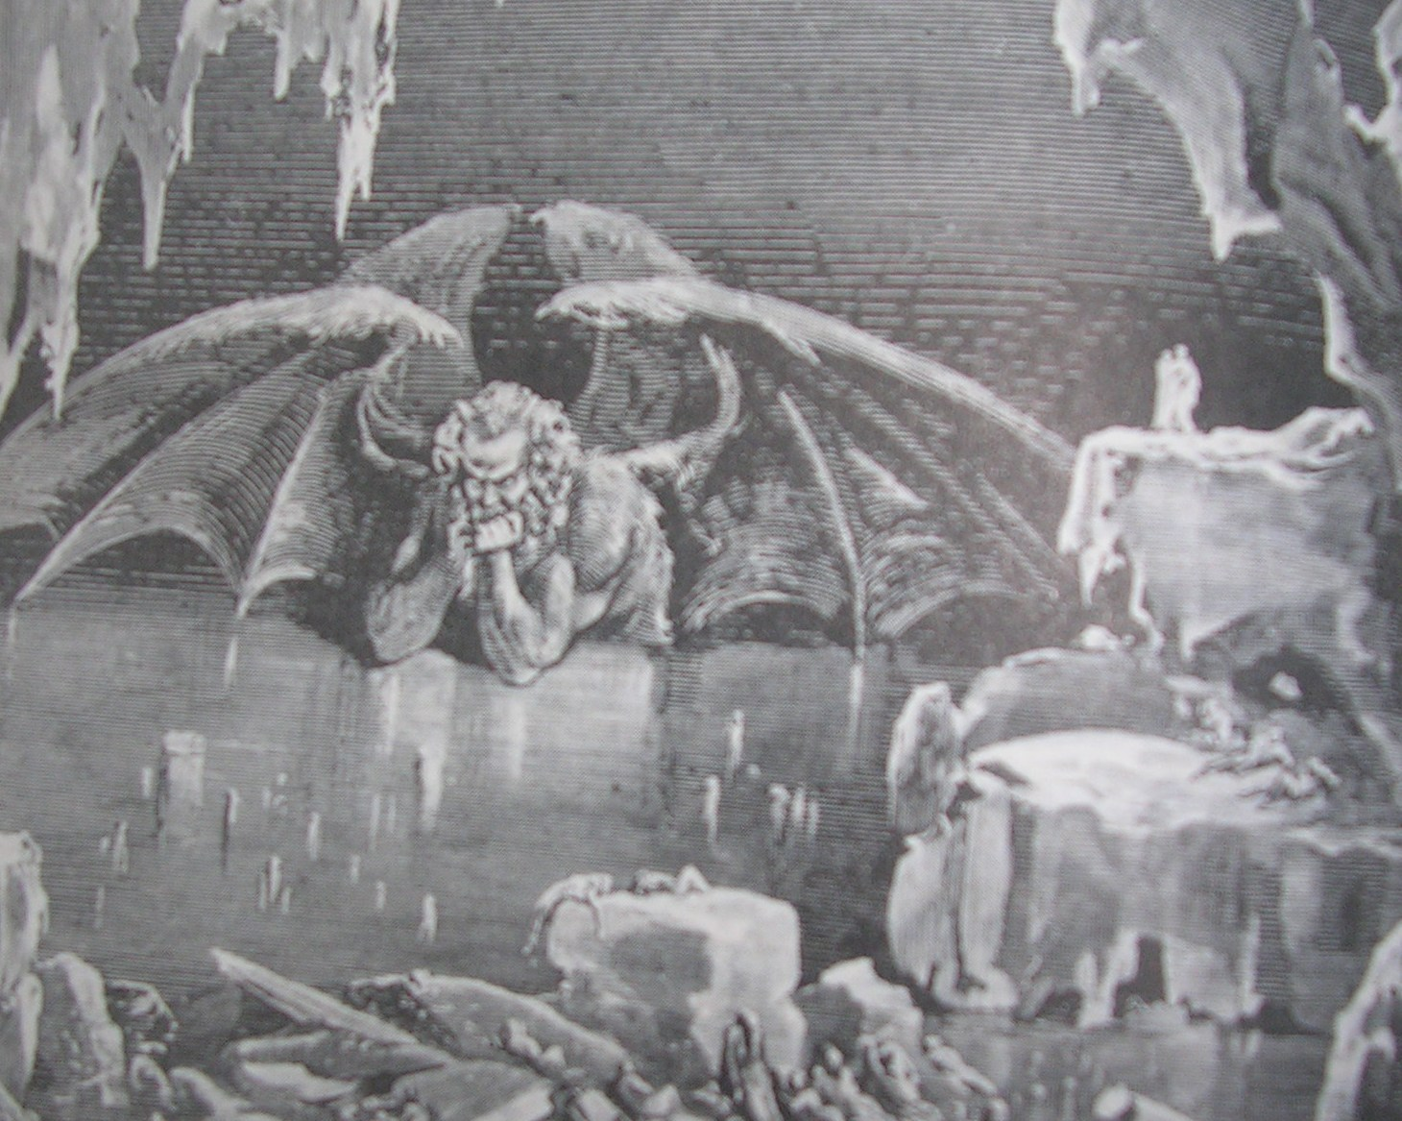
Notes:
6.1 (38)

Slide 39
El tamaño del Cosmos
Significa que el poder de cualquier ‘satanás’ es enorme
¿Realmente tiene tanto poder?
¿Realmente lo obtuvo de Dios?
Notes:
6.1 (39)

Slide 40
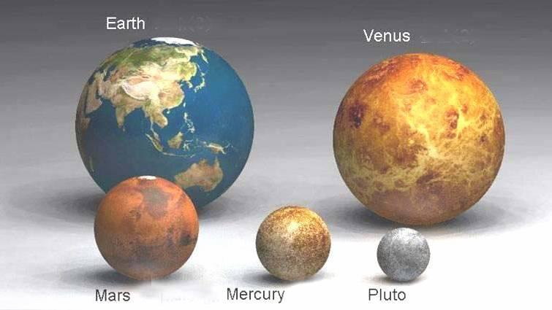
Notes:
6.1 (40) La Tierra Venus
Marte Mercurio Plutón

Slide 41
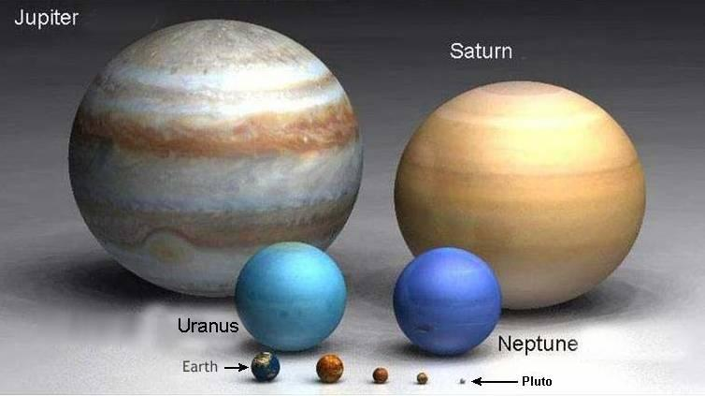
Notes:
6.1 (41) Júpiter Saturno
Urano Neptuno
La Tierra Plutón

Slide 42
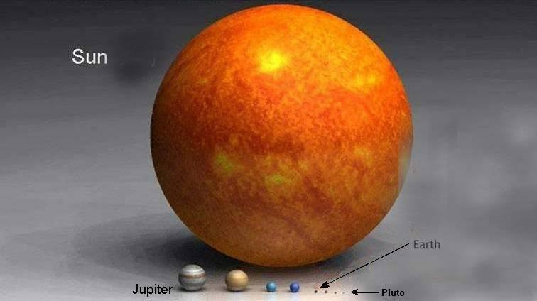
Notes:
6.1 (42) El Sol
Júpiter La Tierra Plutón

Slide 43
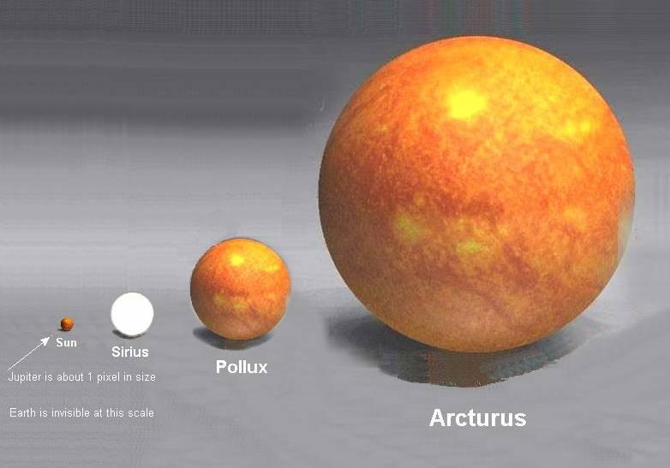
Notes:
6.1 (43) El Sol Sirio Pólux
Júpiter es como 1 píxel de tamaño
En esta escala, la tierra es invisible Arturo

Slide 44
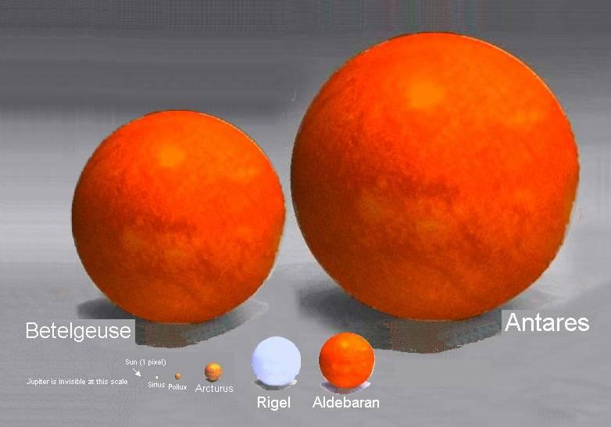
Notes:
6.1 (44) Betelgeuse Antares
El sol (1 píxel)
Júpiter es invisible en esta escala Sirus Pólux Arturo Rigel Aldebarán

Slide 45
Conversación consigo mismo
Batalla por la mente
“La mente salvaje” (Levi-Strauss), “La violencia interior” (Tournier)
No demonice, asuma su responsabilidad.
Notes:
6.1 (45)

Slide 46

El Oriente está demonizado
Notes:
6.1 (46) El Verdadero Poder detrás del COMUNISMO, por el Dr. W.S. McBirnie

Slide 47
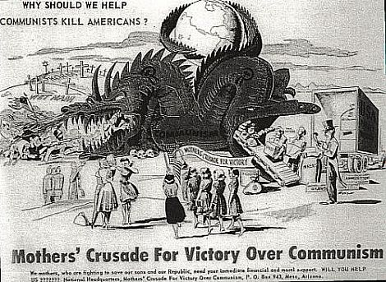
Notes:
6.1 (47) ¿POR QUÉ DEBERÍAMOS AYUDA
A QUE LOS COMUNISTAS MATEN NORTEAMERICANOS?
Cruzada de las Madres Para la Victoria Sobre el Comunismo

Slide 48
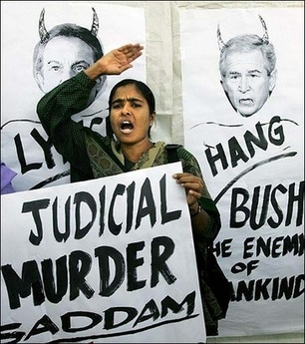
El Occidente está demonizado
Notes:
6.1 (48) ASESINATO JUDICIAL SADDAM - CUÉLGUENLO BUSH EL ENEMIGO DEL GÉNERO HUMANO

Slide 49
La forma de pensar espiritual de la esencia
Lucas 12:17-19 Y él pensaba dentro de sí, diciendo: ¿Qué haré, porque no tengo donde guardar mis frutos? Y dijo [dentro de sí]: Esto haré: derribaré mis graneros, y los edificaré mayores, y allí guardaré todos mis frutos y mis bienes; y diré a mi alma: Alma, muchos bienes tienes guardados para muchos años; repósate, come, bebe, regocíjate.
Deut. 15:9 Guárdate de tener en tu corazón pensamiento perverso, diciendo: Cerca está el año séptimo, el de la remisión, y mires con malos ojos a tu hermano menesteroso para no darle…
Salmos 36:1,2 La iniquidad del impío me dice al corazón: no hay temor de Dios delante de sus ojos. Se lisonjea, por tanto, en sus propios ojos, de que su iniquidad no será hallada y aborrecida.
Notes:
6.1 (49)

Slide 50
Solzhenitsyn [Archipiélago Gulag …]: “¡Si todo fuera tan simple! ¡Si sólo… fuera necesario separar [a los malvados] del resto de nosotros y destruirlos! Pero la línea que divide al bien del mal pasa por la mitad del corazón de cada ser humano. ¿Y quién está dispuesto a destruir una parte de su propio corazón?”
Notes:
6.1 (50)

Slide 51
Disminuye la creencia en el Diablo; y aumenta el mal
El Grupo Barna, una firma de investigación, descubrió lo siguiente en una encuesta a cristianos norteamericanos en el año 2006 [publicada en www.barna.org]:
* 55 por ciento ve a Satanás como simbólico del mal más bien que una entidad real.
* 45 por ciento de cristianos re-nacidos no creen que Satanás sea real.
* 68 por ciento de católicos piensan en Satanás sólo como un símbolo, y niegan que la palabra se refiera a un ser personal.
Notes:
6.1 (51)

Slide 52
www.biblebasicsonline.com www.carelinks.net
Email: info@carelinks.net
Notes:
6.1 (52)

Slide 53
Estudio 6: Preguntas
1. ¿De dónde provienen los problemas y pruebas?
a) De Dios
b) Del azar
c) De un ser pecaminoso llamado Satanás
d) De seres pecaminosos llamados demonios
2. ¿Qué es responsable de nuestras tentaciones para pecar?
a) Nuestra propia naturaleza humana
b) Dios
c) Los malos espíritus
d) Un ser pecaminoso llamado Satanás
3. ¿Qué significa la palabra ‘diablo’?
a) Pecado
b) La serpiente
c) Falso acusador / calumniador
d) Lucifer
4. ¿Qué significa la palabra ‘Satanás’?
a) Un pecador b) Un adversario
c) Una bestia d) Rey de los demonios
5. ¿Se puede aplicar la palabra ‘satanás’ a personas buenas?
6. ¿A qué pueden referirse figuradamente las palabras ‘satanás’ y ‘diablo’?
7. ¿Cómo deberíamos entender el término ‘demonios’ que se menciona en el Nuevo Testamento?
a) Ángeles pecadores b) Enfermedades c) El lenguaje de la época para enfermedades, que la gente pensaba que eran causadas por ‘demonios’ d) Seres espirituales
8. ¿Qué entiende Ud. por la serpiente del huerto del Edén?
Notes:
6.1 (53)

